Slide 1


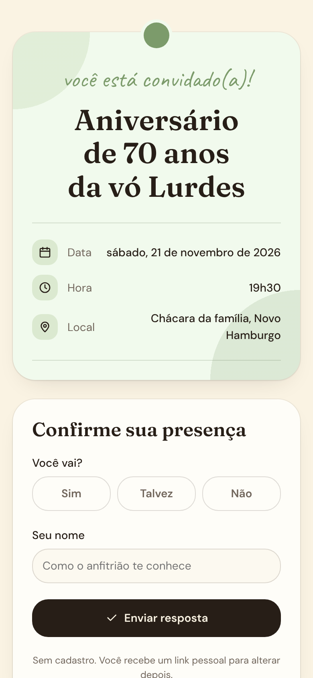
TRABALHO 3 · APRESENTAÇÃO INTERMEDIÁRIA
Invite People
Evolução da implementação desde o Grau A
EQUIPE
DISCIPLINA
DATA
Andreas Grings · Gabriel Tomasi
Guilherme Toebe · Tiago Passos
Arquitetura de Software
Prof. Kleinner Farias
27/10/2026
Time 04
Notes:
Andreas. Somos o Time 04, do Invite People. Vamos apresentar o problema e o escopo, a arquitetura implementada, o front-end, o back-end, uma demonstração e o planejamento até 17/11. Cada um responde pelo próprio bloco na arguição.

Slide 2

O problema e os usuários
Quem organiza uma festa costuma juntar as confirmações pelo WhatsApp e perde a conta de quantas pessoas vêm, quantos acompanhantes cada uma leva e o que cada uma não pode comer.
Anfitriã: cria o convite, compartilha o link e acompanha as respostas.
Convidado: abre o link e responde sem criar conta.
Buffet: recebe a lista de restrições alimentares para planejar o cardápio.
Problema e escopo · Andreas
02
Notes:
Andreas. As personas foram levantadas pelo time na Sprint 1: a anfitriã e o convidado como usuários primários, e o buffet como interessado secundário, que é quem recebe a lista.

Slide 3
Escopo do MVP
H01
H02 · H03 · H04
H05 · H06
Conta do anfitrião
Criação do convite
Compartilhamento
Criar conta e entrar.
Criar o convite, escolher template e cores e ver a prévia.
Gerar o link, publicar e despublicar.
H07 · H08 · H09
H10
H11 · H12
Confirmação
Restrições alimentares
Painel
Responder sem conta, informar acompanhantes e alterar pelo link pessoal.
Informar a restrição. Alergia exige descrição.
Lista de presença e consolidação das restrições, com exportação em CSV.
As doze histórias estão implementadas, integradas e rodando pelo docker compose.
Problema e escopo · Andreas
03
Notes:
Andreas. São seis grupos com as doze histórias de usuário, H01 a H12. Os códigos são os mesmos do quadro do Azure Boards que vamos mostrar depois da demonstração.

Slide 4
Linha do tempo do projeto
Sprint 1
Sprint 2
Sprint 3
Sprint 4
Sprint 5
Sprint 6
18/08 a 31/08
Requisitos e casos de uso
01/09 a 14/09
Arquitetura e decisões
15/09 a 28/09
Documento de arquitetura e protótipo
06/10 a 19/10
Base do projeto
20/10 a 02/11
Integração do front e do back
03/11 a 16/11
Consolidação e Pitch Final
Sprints 1 a 3, Grau A: documentação e protótipo. Sprints 4 a 6, Grau B: implementação.
Problema e escopo · Andreas
04
Notes:
Andreas. No Grau A o projeto tinha doze histórias, o Guia da Arquitetura e um protótipo de telas. Na Sprint 4 foi feita a base: o repositório, o pacote de tipos compartilhado entre front e back, a integração contínua e o compose. Na Sprint 5 o front e o back foram integrados nessa base, e o que precisou mudar na arquitetura foi registrado com o motivo. As doze histórias estão implementadas. Passagem: o Tiago apresenta a arquitetura implementada.

Slide 5
Tiers e camadas
Front · Next.js
API · NestJS
container front · porta 3000
container api · porta 3001
Rotas de tela
leitura no
servidor
Apresentação
Navegador
SQL
PostgreSQL
página do
convite
container db
anfitrião e convidado
View
Domínio
sem porta publicada
Controller
Dados
MVC
TRÊS CAMADAS
painel do anfitrião e envio das respostas, direto na API
contract · tipos de pedido e resposta usados pelo front e pela API
Arquitetura · Tiago
05
Notes:
Tiago. Três tiers no compose: front em Next.js, API em NestJS e PostgreSQL. As três camadas lógicas ficam dentro da API: Apresentação, Domínio e Dados. O front segue MVC. O contract é o pacote de tipos compartilhado entre os dois lados. Camada é divisão lógica, tier é processo separado. As três camadas ficam no mesmo container da API.

Slide 6
Base do projeto: lint, CI e docker compose
LINT E INTEGRAÇÃO CONTÍNUA
DOCKER COMPOSE
O lint recusa import que quebra a regra de camadas: o Domínio não importa da Apresentação, e os Dados não importam de nenhuma camada de cima.
Três serviços: banco, API e front. O banco não publica porta.
O front publica a 3000 e a API a 3001, porque o navegador chama a API direto no painel e no envio da resposta.
Em todo PR, a integração contínua roda lint, formatação, tipos, testes contra um PostgreSQL e build.
A API só sobe depois que o banco responde ao healthcheck.
A mesma integração constrói as imagens da API, do front e do mock.
Um segundo arquivo troca a API por um mock, para trabalhar nas telas sem banco.
Arquitetura · Tiago
06
Notes:
Tiago. Um PR que quebra a regra de camadas fica vermelho na integração contínua. Sobre o compose: no T1 apresentamos o Docker como forma de cada integrante subir o ambiente com um comando. É esse compose que roda na demonstração. Se perguntarem das migrations: elas rodam quando o volume do banco está vazio.

Slide 7
Regras da arquitetura no código
REGRA
ONDE FICA
Nenhuma rota confirma que um convite existe
Na Apresentação. Link inválido e convite despublicado dão o mesmo 404 na página pública, e o convite de outro anfitrião dá o mesmo 404 no painel. Um teste de ponta a ponta compara corpo e cabeçalho.
Sessão do anfitrião em cookie assinado
Na Apresentação. O front não guarda token.
Link do convite gerado no Domínio
No Domínio, com gerador seguro, na primeira publicação. Nunca no navegador.
A regra do teto de vagas está no bloco do back-end.
Arquitetura · Tiago
07
Notes:
Tiago. Fala final: a regra do teto de vagas o Gabriel mostra no bloco dele. Dificuldade do bloco: juntar o front e o back, que foram escritos em paralelo, fora da main. A integração foi em duas etapas. Primeiro o front, com um mock que responde às rotas com os tipos do contract. Depois o back. Em cada etapa, o que não cabia na arquitetura foi adequado, registrado com o motivo nos Ajustes da Sprint 5, e só entrou na main com a CI verde. O contract permitiu juntar as duas partes sem reescrever tudo. Ele deveria ter sido feito antes das telas. Passagem: o Guilherme apresenta o front-end, que partiu do protótipo dele.

Slide 8
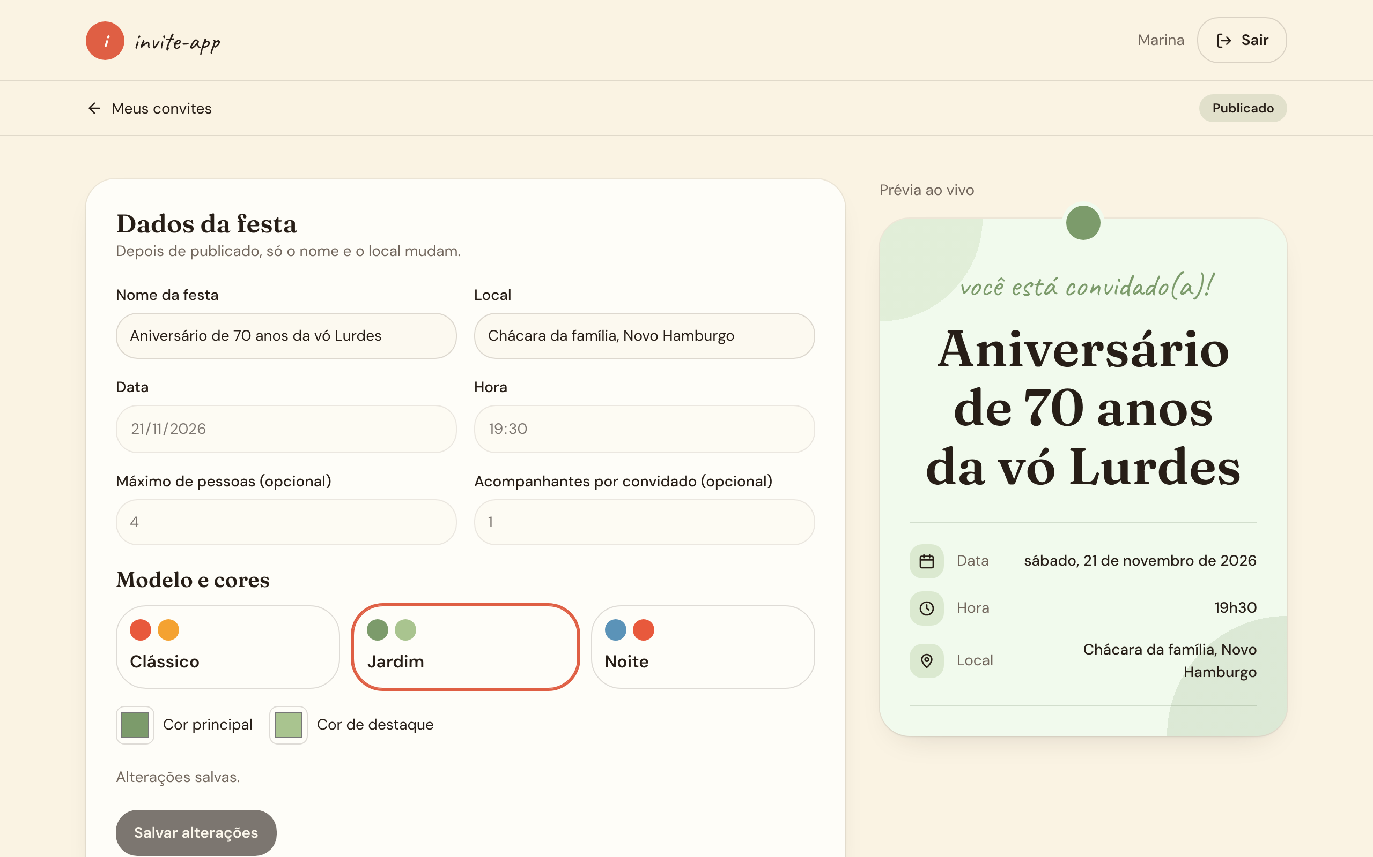
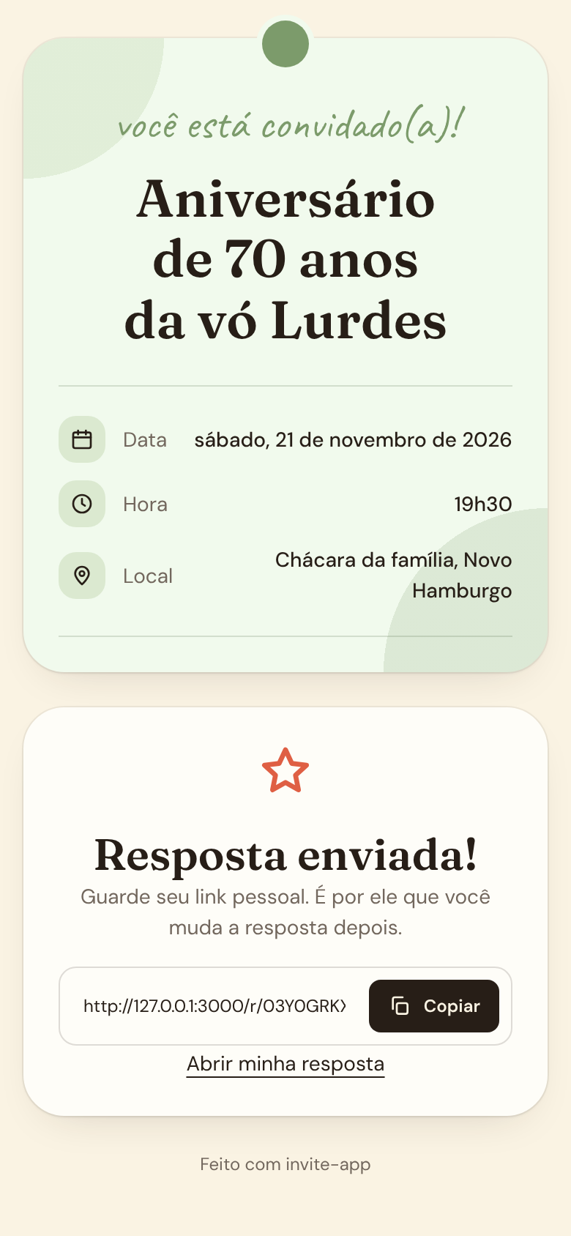
Telas do front-end
Editor do convite, com a prévia
Convite no celular
Resposta enviada, com o link pessoal
As telas partiram do protótipo e foram adequadas à arquitetura: o visual foi mantido, reescrito em CSS puro, e as regras de negócio saíram da tela.
Front-end · Guilherme
08
Notes:
Guilherme. O protótipo foi meu: [o fluxo, as telas, os três templates e as cores; ajustar ao que for verdade]. Ele foi gerado numa ferramenta de prototipação, e por isso trazia muita coisa que a nossa stack não usa. Na integração, o Tiago adequou o protótipo à arquitetura: o visual ficou, reescrito em CSS puro, e o que era regra de negócio saiu da tela e foi para a API.

Slide 9
Mudanças no front para seguir a arquitetura
PONTO
NO PROTÓTIPO
HOJE
Vagas na página pública
Mostrava quantas vagas restavam
Sem contagem. A lotação aparece só quando a resposta é recusada
CSV para o buffet
Montado no navegador
Gerado pela API, com proteção contra fórmula de planilha
Sessão do anfitrião
Token guardado no navegador
Cookie de sessão. O front não guarda token
Limites do formulário
Conferidos só na tela
A tela limita os campos, e a API valida
Front-end · Guilherme
09
Notes:
Guilherme. A tela ainda limita os campos, para ajudar quem preenche, mas a validação que vale é a da API. Dificuldade do bloco: o protótipo nasceu antes de a arquitetura estar no código, e algumas regras de negócio ficaram na tela. O que eu aprendi vendo a adequação: prototipar com ferramenta é rápido para validar o visual, mas o protótipo precisa ser lido contra o Guia antes de virar código. Se eu fizesse de novo, desenharia as telas em cima do contract desde o começo. Passagem: quem recebe essas chamadas é a API. A primeira versão das rotas e das regras dela foi escrita pelo Gabriel.

Slide 10
Caminho de uma resposta na API
Recebe a resposta e confere o formato e o limite de tráfego
Responde com o link pessoal ou com o erro
Apresentação
Aplica as regras da resposta
Calcula as vagas que a resposta pede
Domínio
Abre a transação e trava a linha do convite
Soma as vagas ocupadas, confere o teto e grava, ou devolve a recusa
Dados
Sim ocupa uma vaga mais os acompanhantes. Talvez e não ocupam zero. Não vou zera os acompanhantes e a observação. Alergia exige descrição.
Back-end · Gabriel
10
Notes:
Gabriel. As regras que vou mostrar são as que estão hoje no código. A primeira versão das rotas e dessas regras foi minha, inclusive a transação com a trava na linha do convite. Na integração, algumas regras mudaram de camada, e eu conto isso no fim do bloco. Fecho do slide: o Domínio calcula quantas vagas a resposta pede, e a camada de Dados confere o teto dentro da transação.

Slide 11
Testes
DOMÍNIO
BANCO
ROTAS
Regras
Contra PostgreSQL
Ponta a ponta
Vagas pedidas por resposta, recusa do não vou, descrição da alergia, comparação por dia no fuso do projeto e publicação.
Gravação dentro do teto e concorrência: quatro respostas simultâneas pedindo duas vagas cada, num teto de cinco. Passam duas.
O fluxo completo pelas rotas, e o mesmo 404 para link inválido, convite despublicado e convite de outro anfitrião.
Os testes rodam na integração contínua em todo PR, com um PostgreSQL de serviço.
Back-end · Gabriel
11
Notes:
Gabriel. Os testes de hoje foram reescritos na integração, porque os meus testavam assinaturas antigas. O que vale citar: quatro respostas simultâneas, cada uma pedindo duas vagas, num convite com teto de cinco. Passam exatamente duas. Dificuldade do bloco: uma regra de negócio na camada errada. Na minha primeira versão, a regra de que só a confirmação ocupa vaga estava na consulta da camada de Dados, junto com a conferência do teto. Funcionava, mas a camada de Dados passava a saber o que é uma vaga, e o Guia diz que isso é do Domínio. Na integração, o Tiago subiu o cálculo das vagas que a resposta pede para o Domínio, e a camada de Dados ficou com a soma do que já está gravado e a conferência do teto. Passagem: agora a demonstração.

Slide 12
Roteiro da demonstração
PASSO
HISTÓRIAS
QUEM CONDUZ
Criar, personalizar e publicar
H02 · H03 · H04 · H05 · H06
Guilherme
Responder como convidado
H07 · H08 · H10
Gabriel
Tentar responder num convite lotado
H07
Gabriel
Alterar pelo link pessoal
H09
Gabriel
Painel e CSV
H11 · H12
Guilherme
Despublicar
H06
Guilherme
Demonstração · Guilherme e Gabriel
12
Notes:
Este slide fica na tela enquanto o Guilherme assume o compartilhamento. Abrir dizendo: a conta já está criada para poupar tempo; cadastro e entrada estão no apêndice. Depois da demonstração, na mesma tela: o quadro do Azure Boards (Guilherme), o GitHub (Tiago) e a organização do trabalho (Andreas).

Slide 13
Organização do trabalho
Sprints de duas semanas no Azure Boards. Cada história é quebrada em tarefas de tela e de API, com responsável.
Conversas pelo WhatsApp e no tempo de aula. As decisões ficam registradas na documentação do repositório.
Integração por PR no GitHub. Um PR só entra na main com a integração contínua aprovada.
Organização · Andreas
13
Notes:
Andreas. Planejamos em sprints de duas semanas no Azure Boards, com cada história quebrada em tarefas de tela e de API. Conversamos pelo WhatsApp e discutimos o projeto no tempo de aula. O que decidimos fica registrado no repositório, no Guia, nos ADRs e nos Ajustes da Sprint 5. Integramos por PR, e a CI verde é a nossa definição de pronto.

Slide 14
Planejamento até 17/11
O QUÊ
QUEM
ATÉ
Revisar os artefatos das Sprints 1 a 3 contra o código, ligando cada história ao caso de uso, à rota, à tela e ao teste
a definir
a definir
Diagrama de sequência da lista de presença
a definir
a definir
Protótipo de baixa fidelidade com as telas reais
a definir
a definir
Aval do time às decisões novas da arquitetura
a definir
a definir
Fechar o Team Charter
a definir
a definir
Deck e ensaio do Pitch Final
a definir
a definir
Lições: definir os tipos compartilhados antes das telas, integrar front e back antes do fim da sprint, e manter as regras de negócio no Domínio desde a primeira versão.
Planejamento · Andreas
14
Notes:
Andreas. Dizer quais itens assumiu. Preencher Quem e Até antes do ensaio e criar os itens no quadro da Sprint 6, de 03/11 a 16/11.

Slide 15
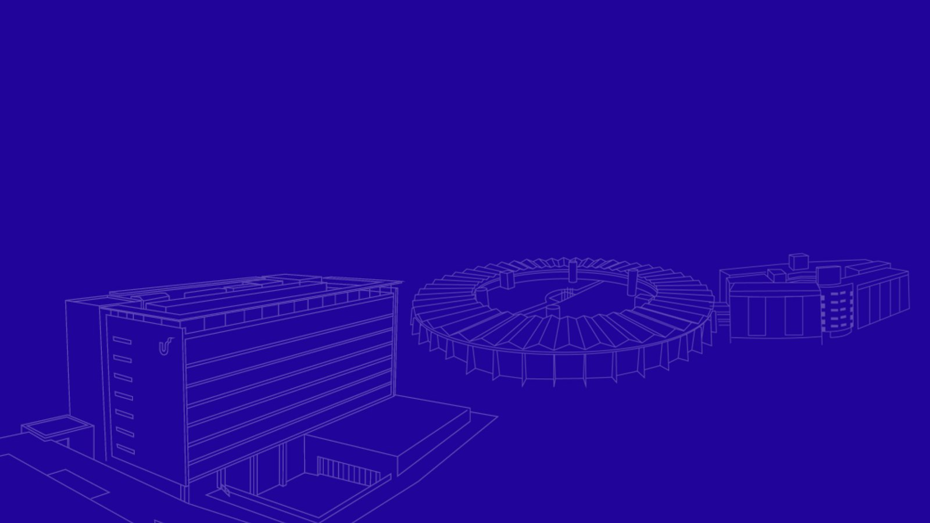

TIME 04 · INVITE PEOPLE
Perguntas
Andreas Grings · problema, requisitos e planejamento
Tiago Passos · arquitetura, Docker e GitHub
Guilherme Toebe · front-end e Azure Boards
Gabriel Tomasi · back-end, regras e testes
Perguntas
15
Notes:
Andreas, fechamento: as doze histórias estão implementadas, e as mudanças em relação à arquitetura do Grau A estão registradas com o motivo. Até 17/11 vamos revisar a documentação contra o código e preparar o Pitch. Para perguntas: requisitos e planejamento comigo, arquitetura e Docker com o Tiago, telas e quadro com o Guilherme, API e regras com o Gabriel.

Slide 16
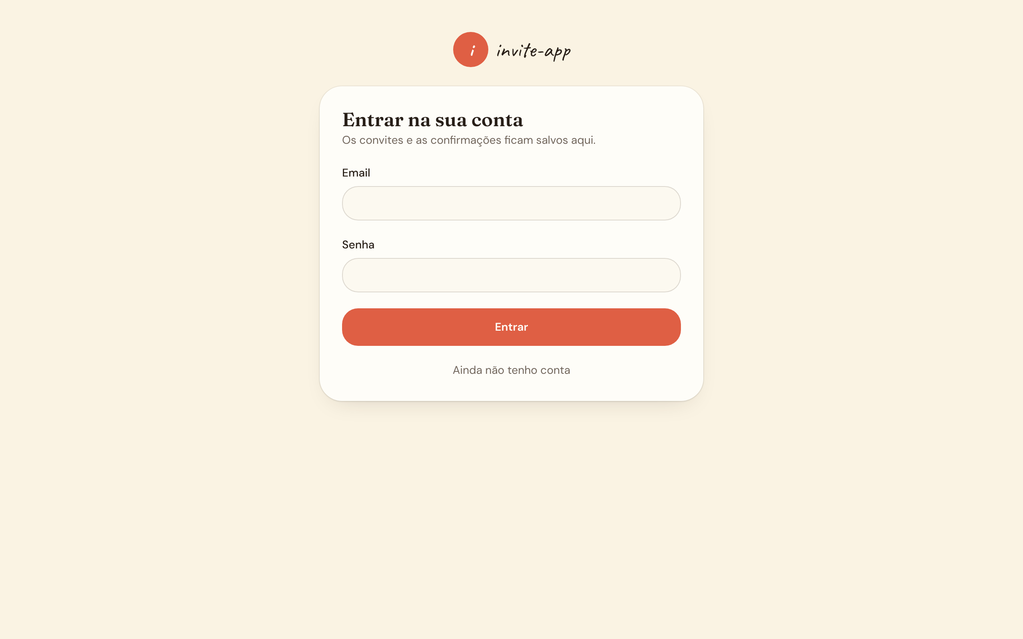
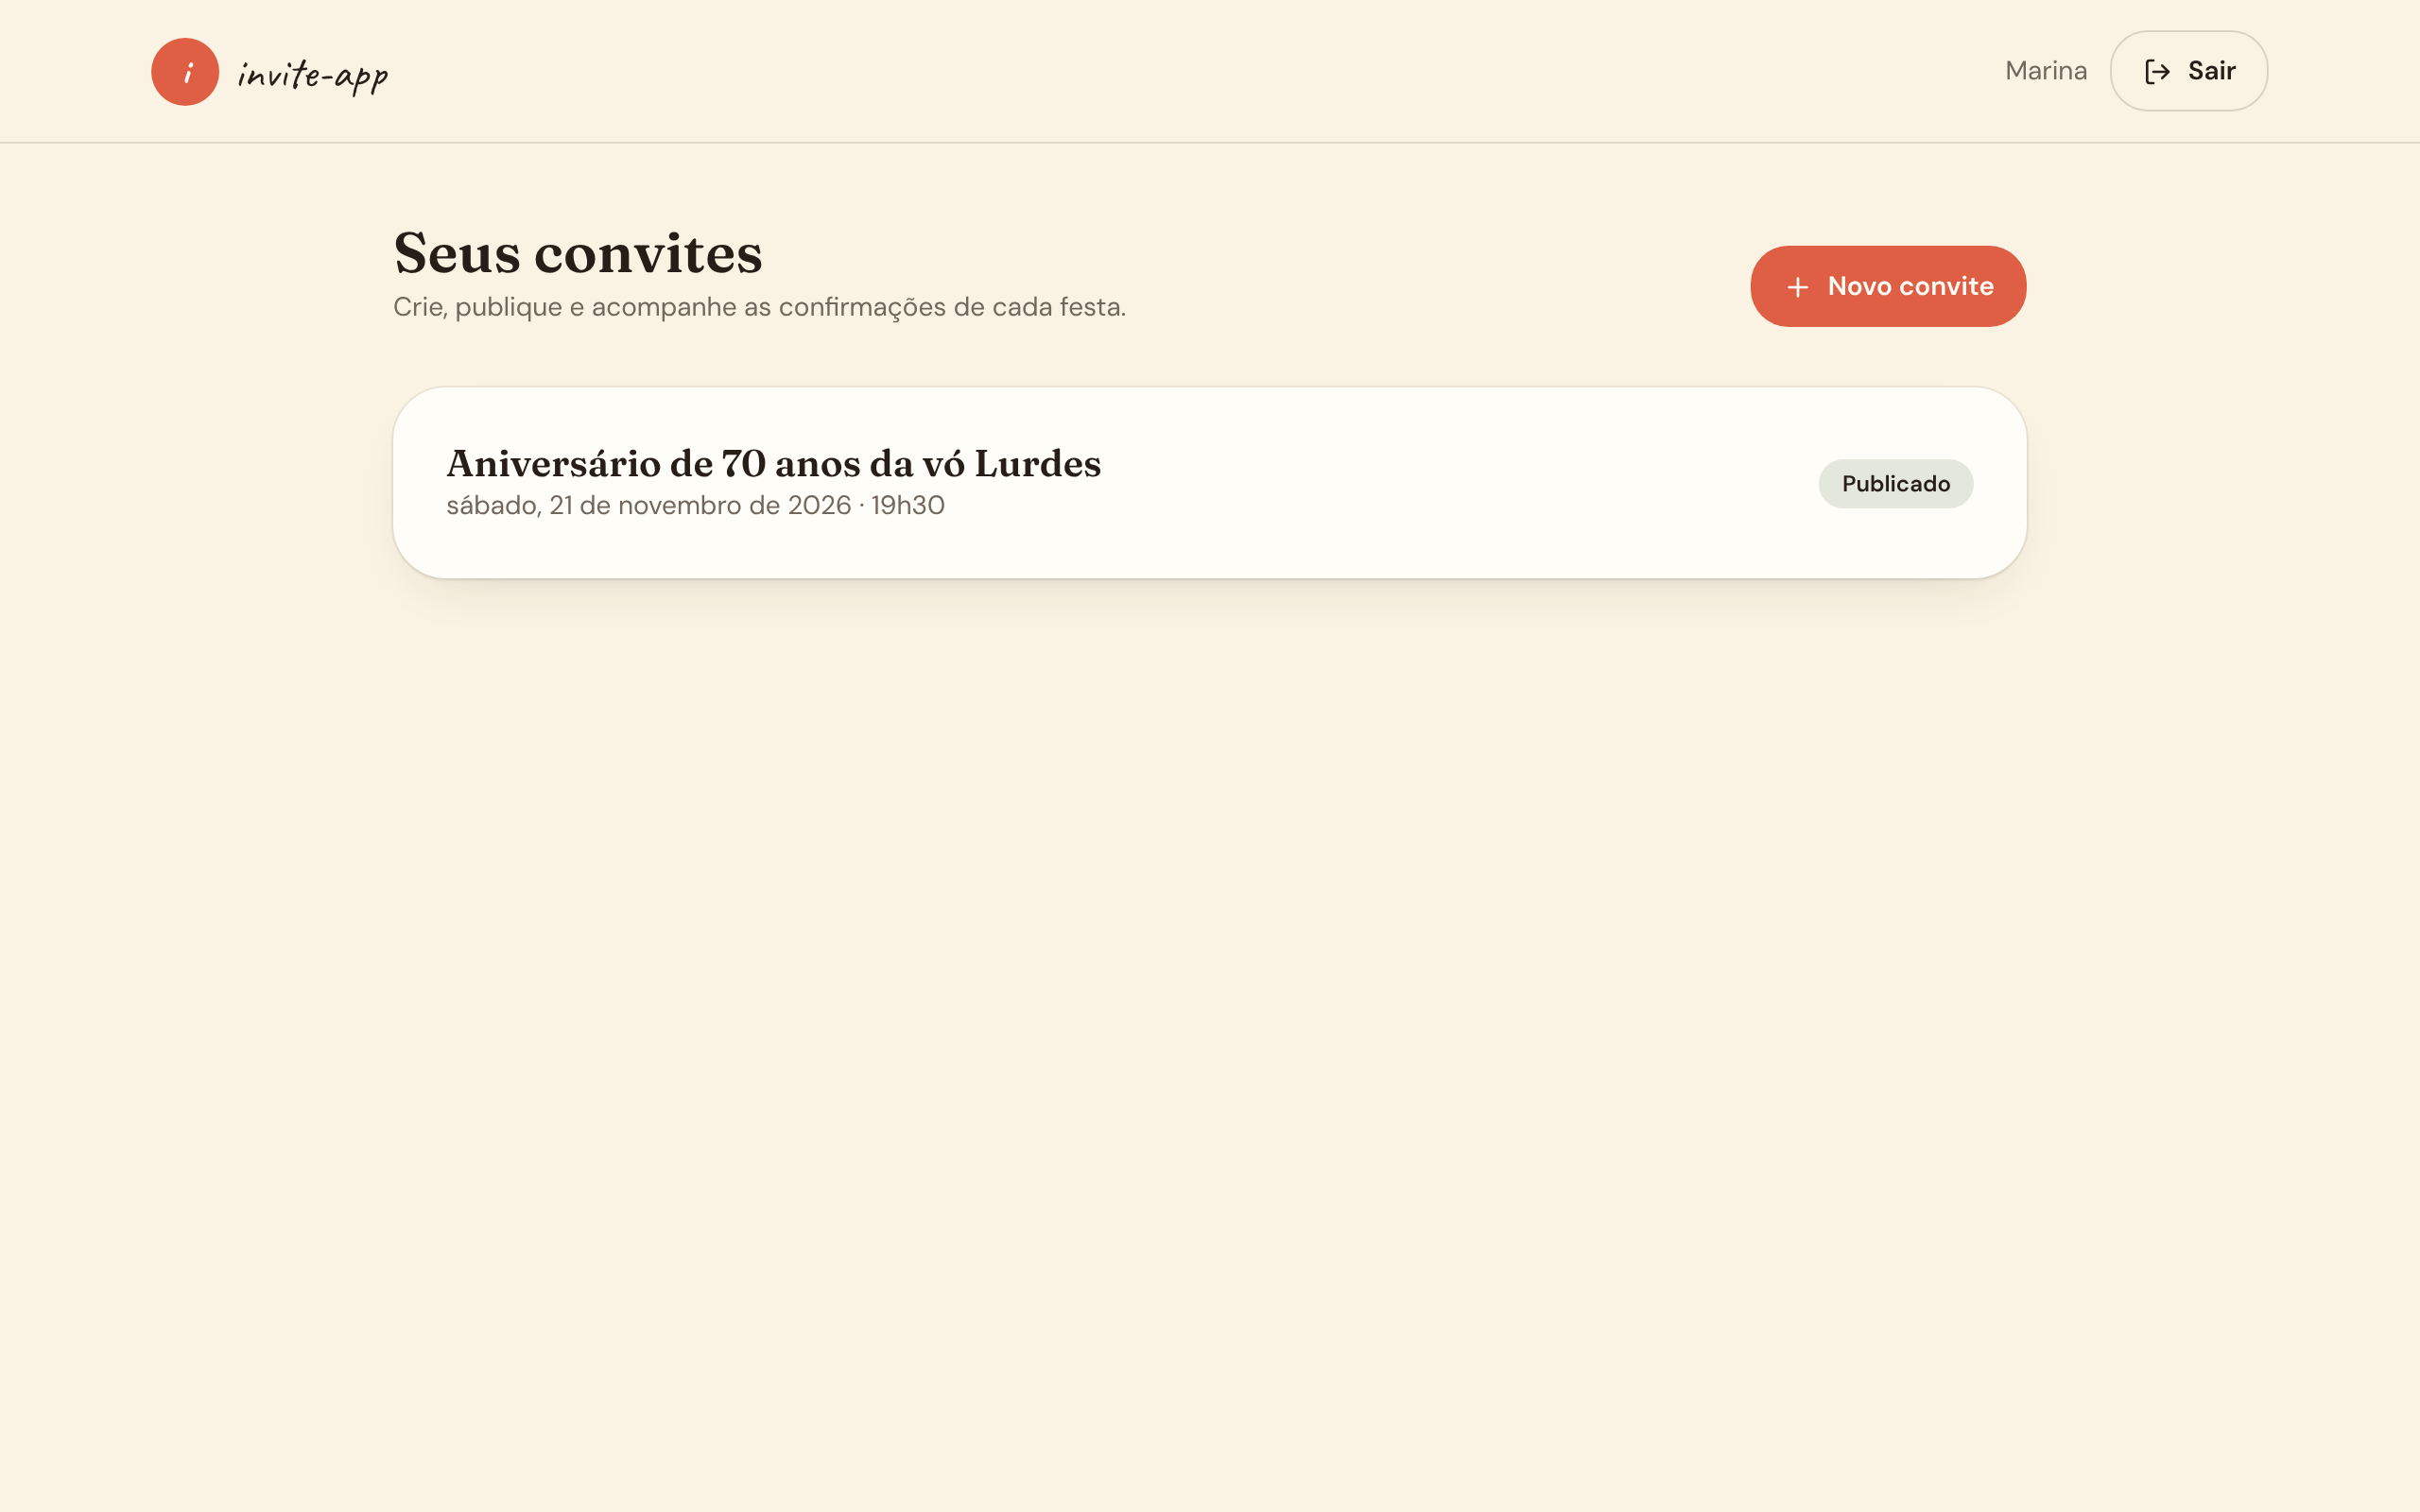
Telas do anfitrião
Entrada e cadastro
Lista de convites
Capturas da aplicação rodando localmente em 26/10/2026.
Apêndice
16

Slide 17
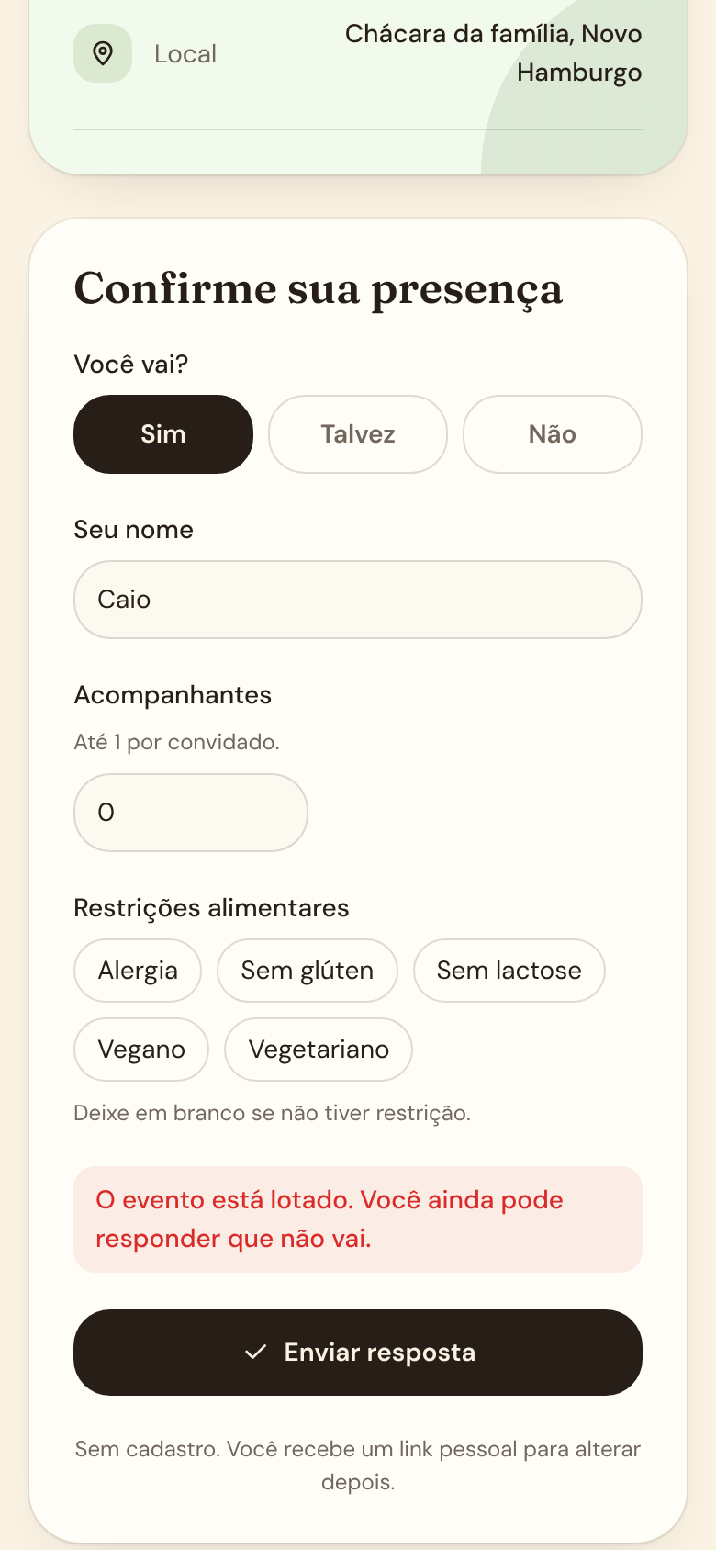
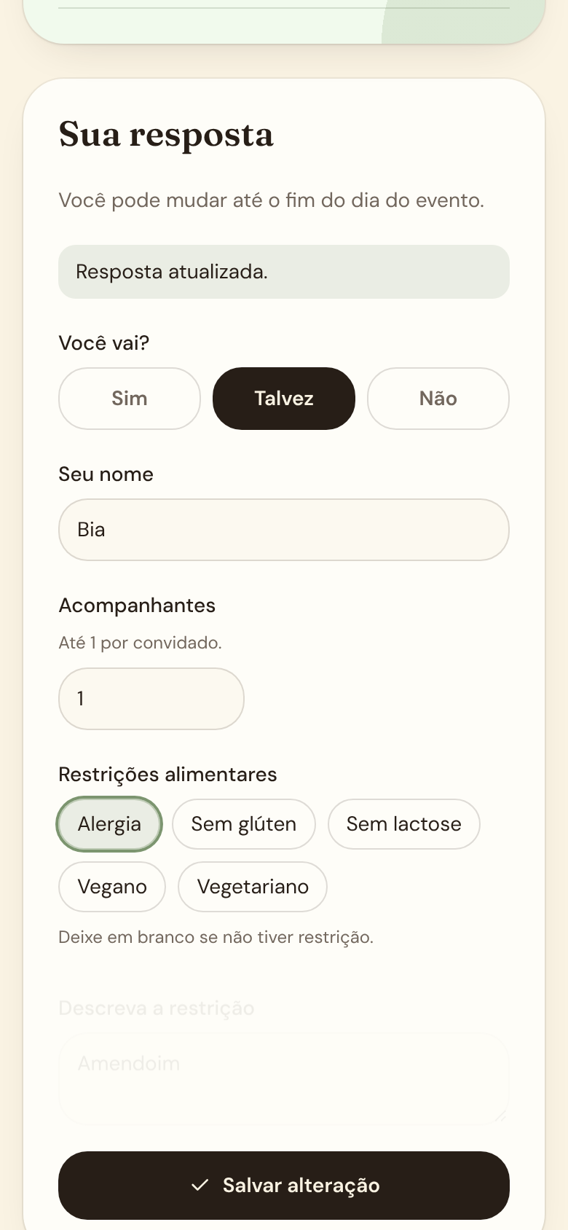
Telas do convidado
Convite
Resposta enviada
Convite lotado
Link pessoal
Capturas da aplicação rodando localmente em 26/10/2026.
Apêndice
17

Slide 18
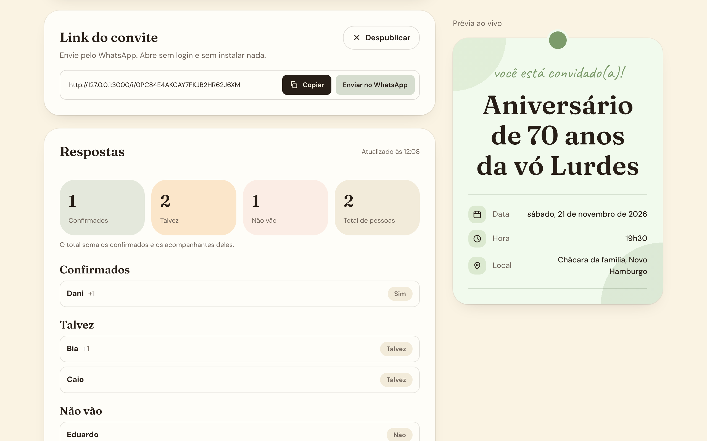
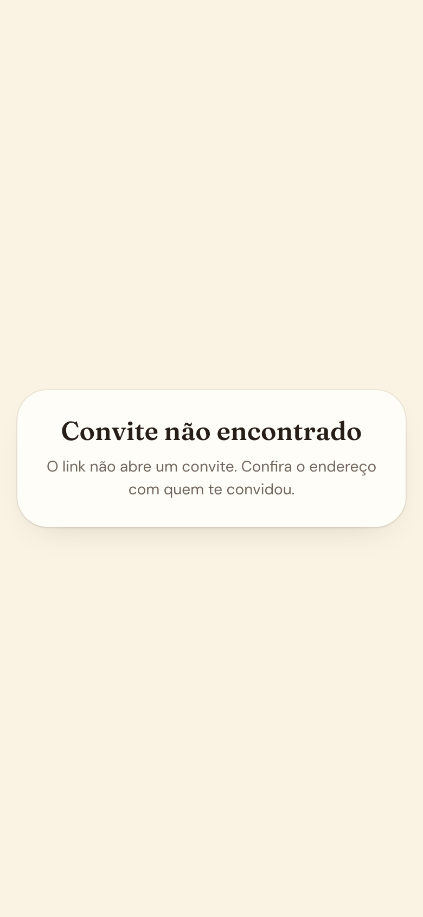
Painel e convite despublicado
Painel de respostas
Link do convite depois de despublicar
Capturas da aplicação rodando localmente em 26/10/2026.
Apêndice
18

